Slide 1
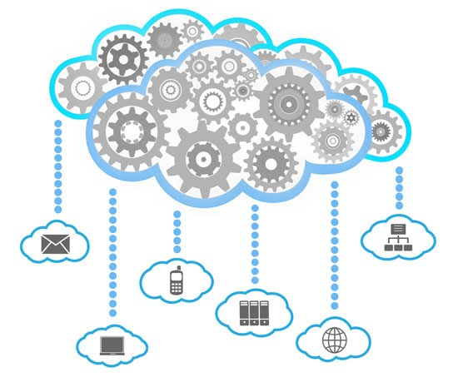
Бұлтты технологияларды iскерлік салада қолдану

Slide 2
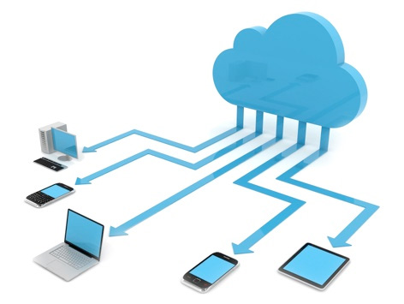
Оқу мақсаты:
11.1.1.1 бұлтты технологиялар дегеніміз не;
11.1.1.2 файлдарды (мәтіндік құжаттар, күнтізбелер, презентациялар, кестелер) жалпы қатынауда, алыстан және бірлесіп өңдеу
Бағалау критериі:
Түсіну:
1. бұлт технологиясының артықшылықтары мен кемшіліктерін сипаттайды
Қолдану:
2. бұлтты технологияларды қолданады
Анализ:
3. бұлтты технологияларды қолдану ерекшеліктерін талдайды

Slide 3
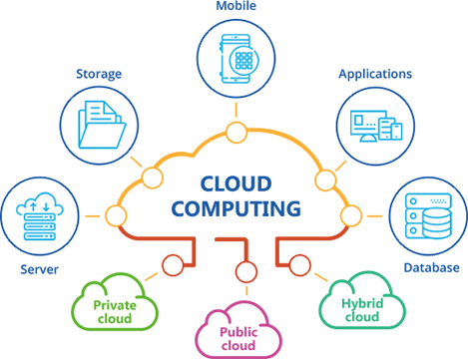
Бейнебаян қарау
https://www.youtube.com/watch?v=dH0yz-Osy54

Slide 4

Сұрақ:
Бұлтты технологияны қолданудың маңыздылығын сипаттаңыз? Танымал бұлтты қызметтердің түрлерін тізімдерін атаңыз.

Slide 5
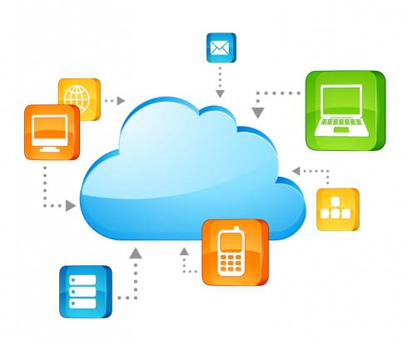
Бұлтты технологиялар - бұл компьютерлік ресурстар Интернет-пайдаланушыға онлайн-қызмет ретінде ұсынылатын деректерді өңдеу технологиялары.
Бұлт технологиясы - бұл қызмет көрсетуге арналған көптеген әр түрлі ұғымдарды қамтитын бір үлкен ұғым. Мысалы, бағдарламалық жасақтама, инфрақұрылым, платформа, мәліметтер, жұмыс орны және т.б.

Slide 6
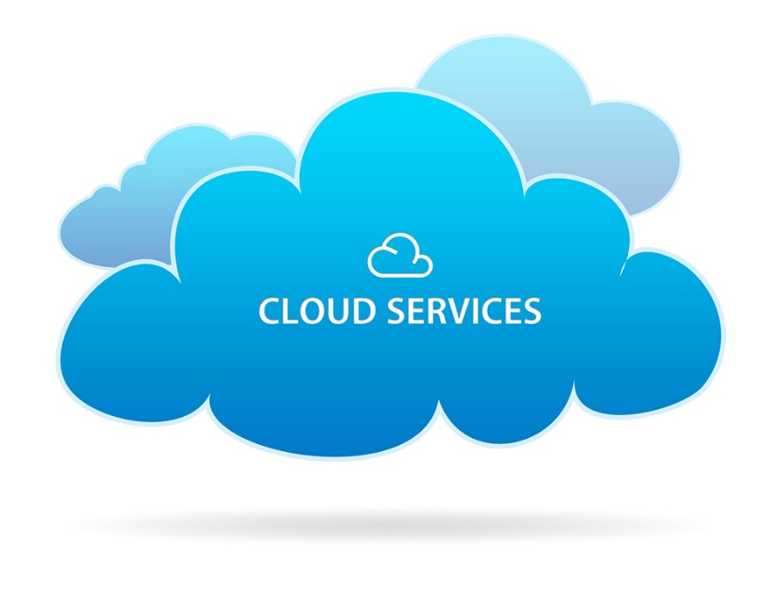
Бұлтты технологияларының түрлері:
• деректерді сақтауға арналған - Yandex.Disk, Google Disk,
• фотосуреттерді, суреттерді, онлайн ойындарды, сөздіктерді және т.б. өңдеуге арналған онлайн-қосымшалар (онлайн-бағдарламалар).
Бұлтты технологиялардың арқасында адам құжаттар жасай алады, кейбір жұмыстарды интернетте орындай алады және алынған нәтижелерді Интернетте қайта сақтайды.
Осылайша, онлайн бұлтты технологиялар бізге келесі мүмкіндіктерді ұсынады:
бізге қажет қосымшаларды (бағдарламаларды) компьютерде немесе Интернетке қол жетімді басқа құрылғыда орнатпай-ақ қолданыңыз (демек, «онлайн-қосымша» немесе «онлайн-бағдарлама» деген атаулар бар),
файлдарыңызды, құжаттарыңызды және басқа деректерді Интернетте сақтаңыз (осыдан «бұлтты сақтау» атауын алды).

Slide 7
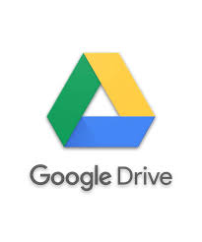


Групповая работа
Топтық жұмыс
1-тапсырма.
Презентация жасаңыз. Қажетті құралдарды пайдаланыңыз Google Drive, Яндекс дискісі, One Drive. Өз презентацияңызды PDF, PPT немесе TXT түрінде экспорттаңыз. Презентацияда бұлтты технологияның дескрипторларына сәйкес артықшылықтары мен кемшіліктері сипатталуы керек. Презентацияңызға кескіндер мен бейнелерді қосуды ұмытпаңыз. Сілтемемен бөлісіңіз.
1– топ. Google Drive https://drive.google.com/
2– топ. Яндекс Диск https://disk.yandex.kz/
3 - топ. One Drive. https://onedrive.live.com/
Бағалау критериі | Дескриптор
бұлт технологиясының артықшылықтары мен кемшіліктерін сипаттайды | 2 артықшылығын дұрыс сипаттайды 2 кемшілігін дұрыс сипаттайды негізгі функцияларын сипаттайды
бұлтты технологияларды қолданады бұлтты технологияларды қолдану ерекшеліктерін талдайды | бұлтты қызметтерді пайдалану үлгісін көрсетеді салыстырмалы сипаттамаларын анықтайды

Slide 8
Бұлтты технологиялардың мүмкіндіктері:
Интернетке қосылған кез-келген компьютерден жеке ақпаратқа қол жеткізу.
Сіз әртүрлі құрылғылардан (компьютерлер, планшеттер, телефондар және т.б.) жұмыс істей аласыз.
Қандай амалдық жүйемен жұмыс жасағыңыз келетіні маңызды емес - веб-қызметтер кез-келген шолғыштың операциялық жүйесінде жұмыс істейді.
Бір ақпаратты сіз де, басқалар да әртүрлі құрылғылардан бір уақытта көре және өңдей аласыз.
Көптеген ақылы бағдарламалар ақысыз (немесе арзан) веб-қосымшаларға айналды.
Егер сіздің құрылғыңызда бірдеңе болса (компьютер, планшет, телефон) болса, онда сіз маңызды ақпаратты жоғалтпайсыз, өйткені ол енді құрылғының жадында сақталмайды.
Жаңа және жаңартылған ақпарат әрқашан қолда болады.
Сіз әрқашан бағдарламалардың ең соңғы нұсқасын қолданасыз және сізге жаңартулардың шығуын бақылаудың қажеті жоқ.
Сіз өзіңіздің ақпаратыңызды басқа пайдаланушылармен біріктіре аласыз.
Сіз өзіңіздің жақындарыңызбен немесе әлемнің кез келген жерінен адамдармен ақпарат бөлісе аласыз.

Slide 9
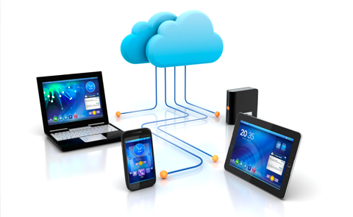
Бұлтты қызметтердің негізгі ерекшеліктері:
Жұмыс үшін сізге:
1. Интернетке тұрақты байланыс;
2. Браузер.

Slide 10
Бұлтты технологияларының кемшіліктері:
Желілік қосылымға тәуелділік.
Маңызды іс-шаралар үшін қажетті материалдармен Интернеттен тыс жұмыс істеу нұсқасын ұсынған жөн.
Белгілі бір қызмет көрсетушімен байланыстыру.
Бір қызметте сақталған материалды екінші қызметке ауыстыру мүмкін емес.
Сонымен қатар, сұрақтар ашық күйінде қалады: егер қызмет көрсетуші банкротқа ұшыраса ше? Немесе алдымен қызмет ақысыз болды, содан кейін провайдер оны ақылы қылса?
Ақпараттың қауіпсіздігіне сенімділік жоқ.
Мектептерге арналған «бұлтты» технологиялардың басты және маңызды кемшілігі - Интернетке тұрақты және жылдам қосылудың қажеттілігі.

Slide 11

Тапсырма 2.
Жеке тапсырма.
ТЕСТ. 10 балл
shorturl.at/yMRTX

Slide 12
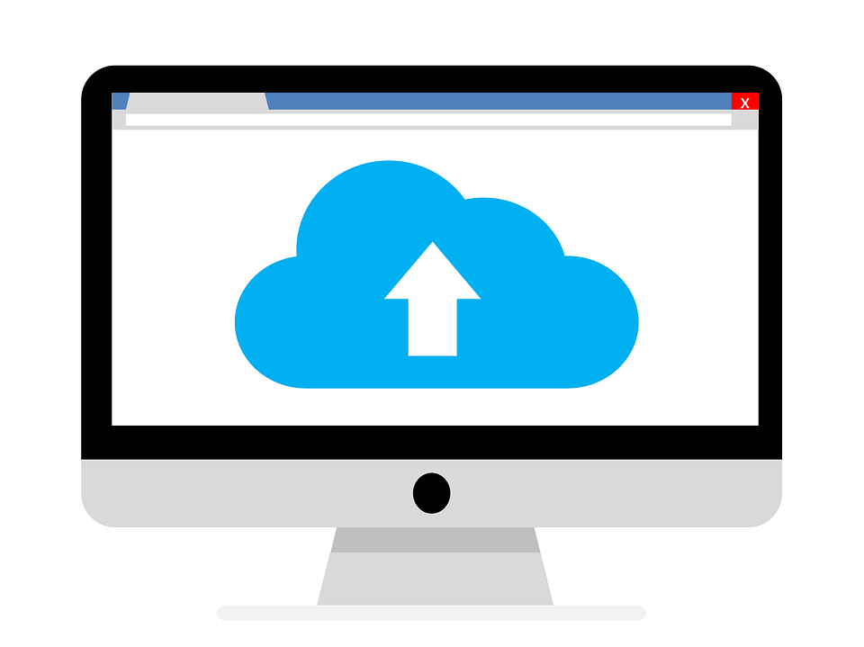
Рефлексия
Мен сабақта білдім ...
Маған қызық болды…
Бұл қиын болды ...
Мен ...
Мен туралы көбірек білгім келеді ...

